Slide 1
Jogo da Memória Mario Bros
Explorando lógica e gráficos com um jogo clássico.

Slide 2
Sumário
• Introdução ao Projeto
• Componentes Essenciais do Código
• Estrutura de Dados e Lógica
• Interação e Renderização
• Desafios e Aprendizados

Slide 3
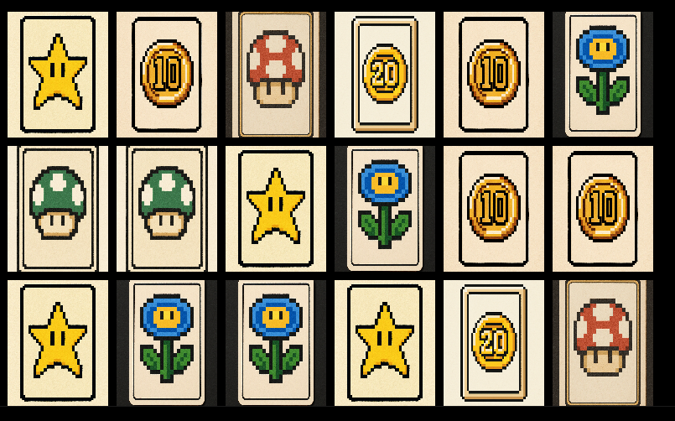
Jogo da Memória SMB3
Este projeto é um Jogo da Memória interativo. Ele explora lógica de programação e interface gráfica, utilizando elementos do universo Super Mario Bros 3.

Slide 4
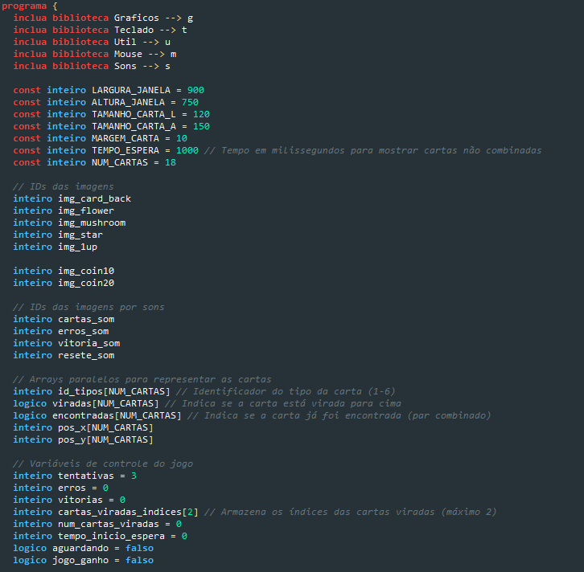
Bibliotecas Essenciais
• Graficos: Gerencia a janela e exibe elementos visuais.
• Teclado e Mouse: Capturam interações do usuário (cliques, teclas).
• Util: Oferece funções de tempo e sorteio de cartas.
• Sons: Reproduz efeitos sonoros e músicas do jogo.

Slide 5
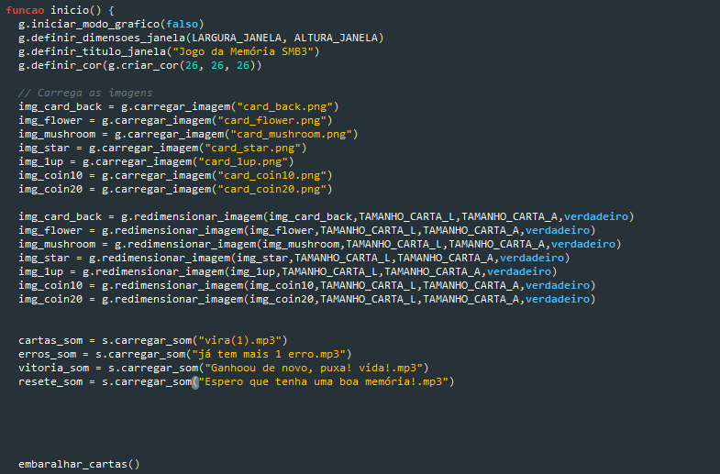
Função Principal: inicio()
A função inicio() atua como o ponto de entrada do programa, onde a execução se inicia. Ela é responsável por inicializar o modo gráfico, carregar recursos como as imagens das cartas (card_back.png) e os sons do jogo (vira.mp3).
Além disso, configura o estado inicial do jogo e executa o loop principal que mantém o jogo ativo até o usuário sair.

Slide 6
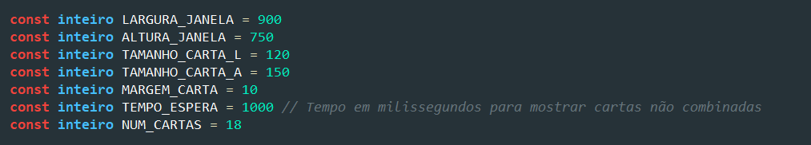
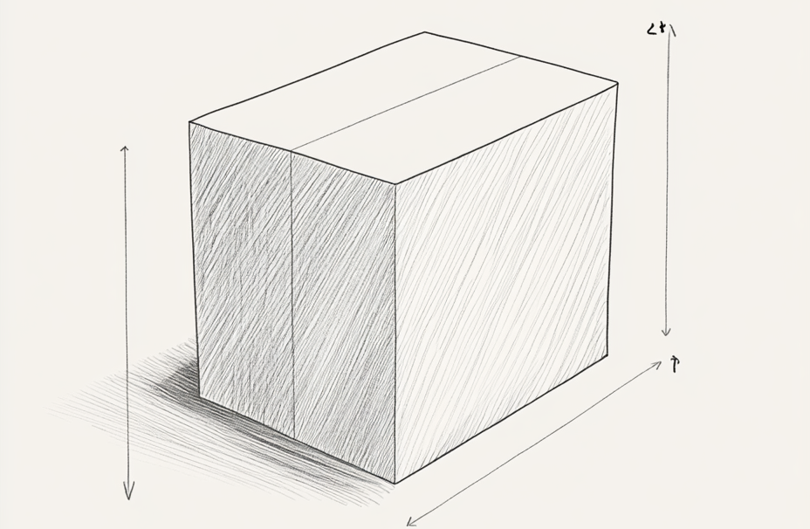
Constantes do Jogo
Constantes são valores fixos que não mudam durante a execução do programa.
Elas definem parâmetros essenciais do jogo, como LARGURA_JANELA e TAMANHO_CARTA_L, garantindo consistência visual e funcional.
Usá-las facilita a manutenção e futuras alterações, pois basta mudar um valor para atualizar o jogo.

Slide 7
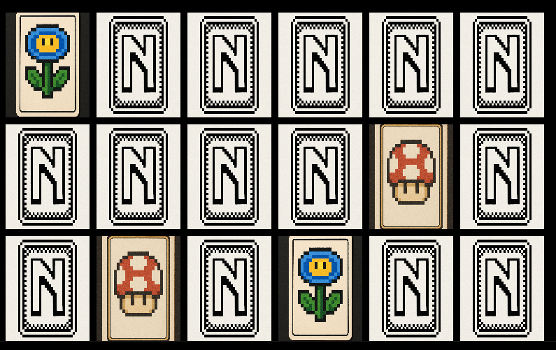
Recursos Visuais e Sonoros
No início do programa, todas as imagens dos elementos do jogo, como o verso da carta e os ícones (flor, cogumelo), são carregadas usando a função g.carregar_imagem().
Essas imagens são redimensionadas para um tamanho padrão com g.redimensionar_imagem(), garantindo uniformidade visual. Da mesma forma, os arquivos de áudio para efeitos sonoros são carregados com s.carregar_som(), preparando o jogo para interações sonoras.

Slide 8
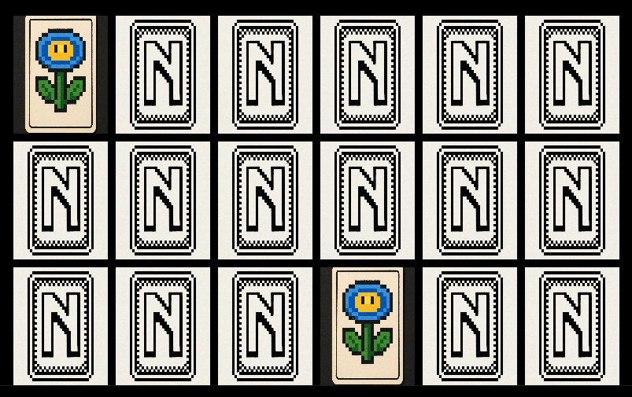
Arrays de Cartas
• id_tipos: Guarda o ID (tipo) de cada carta (ex: 1 para flor).
• viradas: Estado booleano: verdadeiro se a carta está virada.
• encontradas: Booleano: verdadeiro se o par já foi descoberto.
• Arrays paralelos: Controlam o estado e lógica do jogo.

Slide 9
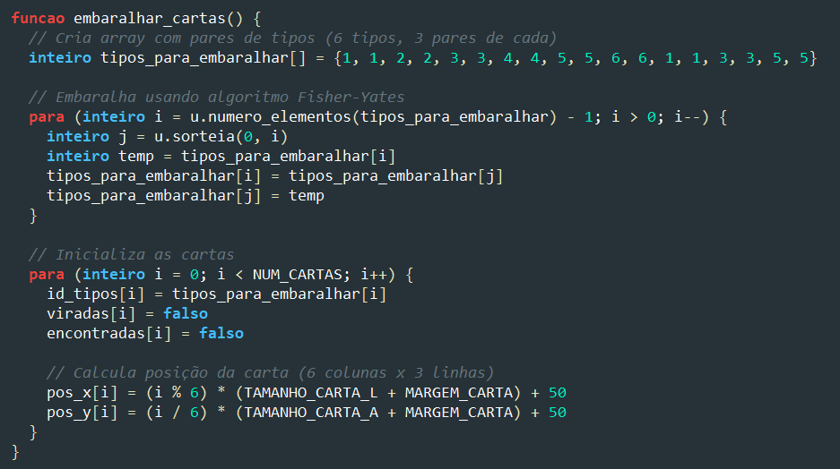
Posicionamento no Tabuleiro
Os arrays pos_x e pos_y guardam as coordenadas de cada carta na tela.
Elas são calculadas para formar um grid, usando o índice da carta para determinar a linha e coluna.
Por exemplo, pos_x[i] usa i % 6 para a coluna e pos_y[i] usa i / 6 para a linha, organizando o tabuleiro.

Slide 10
Variáveis de Controle
• tentativas : Suas chances antes de reiniciar o tabuleiro.
• erros: Quantas vezes o tabuleiro foi resetado.
• vitorias: Total de jogos que você completou com sucesso.
• Controle: Monitoram seu progresso e desempenho geral.

Slide 11
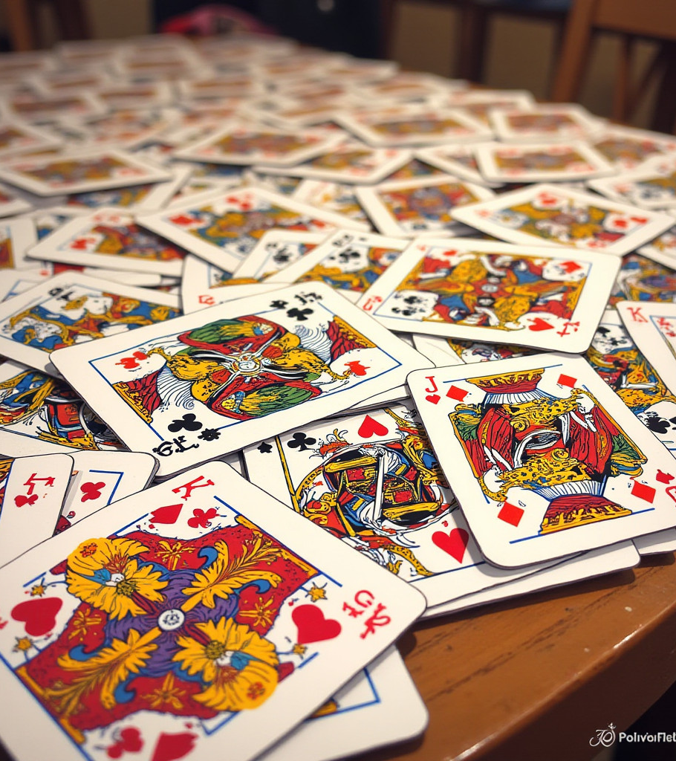
Gerenciando Viradas
As variáveis num_cartas_viradas e cartas_viradas_indices controlam a seleção de até duas cartas pelo jogador, armazenando seus índices.
A flag aguardando gerencia a pausa do jogo, essencial para exibir pares incorretos antes de desvirá-los. Isso garante a sequência lógica de cada jogada.

Slide 12
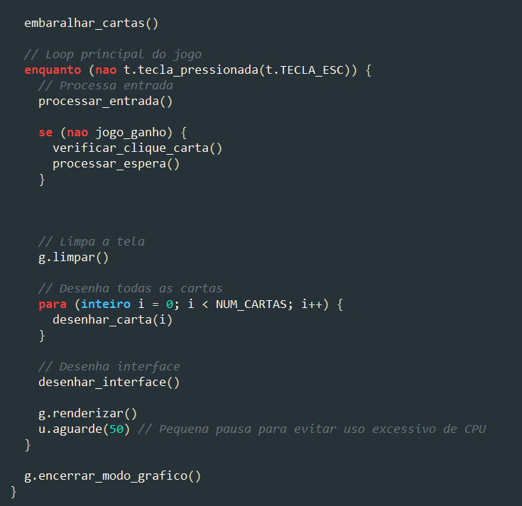
Embaralhando as Cartas
•Distribui tipos de cartas aleatoriamente no tabuleiro.
•Usa algoritmo Fisher-Yates para sorteio justo.
•Inicializa cartas: viradas para baixo e não encontradas.
•Define posições X e Y para cada carta.

Slide 13
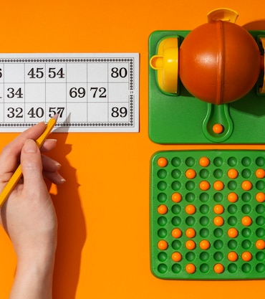
Interação com o Mouse
A função `verificar_clique_carta()` é essencial para a interação do jogador. Ela detecta a posição do mouse e verifica se o clique ocorreu sobre uma carta válida e não virada. Se sim, a carta é revelada, seu índice é armazenado e um som de virada é reproduzido.

Slide 14
Verificação de Combinação
Gerenciamento da Espera
A função `verificar_combinacao()` é chamada quando duas cartas são viradas. Ela compara os tipos (`id_tipos`) das duas cartas para determinar se formam um par. Se os tipos são iguais, as cartas são marcadas como encontradas; caso contrário, o jogo entra em um estado de espera.
A função `processar_espera()` lida com o tempo que as cartas erradas ficam visíveis. Após o `TEMPO_ESPERA` definido, ela desvira as cartas e decrementa o contador de `tentativas`. Se as tentativas chegam a zero, o tabuleiro é reiniciado, e um som de erro é reproduzido, indicando o fim da rodada atual de tentativas.

Slide 15
Renderização Visual
A renderização visual é crucial para a experiência do jogador. A função `desenhar_carta()` exibe cada carta, mostrando sua frente se virada ou encontrada, ou seu verso com base no seu estado. Já a `desenhar_interface()` apresenta o placar do jogo, incluindo tentativas restantes, erros e vitórias, além de mensagens importantes ao jogador.

Slide 16

Desafios e Aprendizados
Analisando o código do Jogo da Memória, como a modularização em funções e o uso de arrays contribuem para a organização, manutenibilidade e escalabilidade do projeto?

Slide 17
Recursos
https://www.youtube.com/watch?v=_cPwFo--1LAhttps://www.youtube.com/watch?v=5cf5t92WAdYhttps://www.youtube.com/watch?v=E4gU6LVNzoQhttps://www.youtube.com/watch?v=44LcEt3roiA

Slide 18
• Compreendemos o uso de bibliotecas e constantes.
Conclusão
• Exploramos a estrutura de dados (arrays) e variáveis de controle.
• Analisamos a lógica de interação e verificação de pares.
•Apreciamos a importância da renderização visual e sonora.
• Refletimos sobre a modularização e manutenibilidade do código.

